Slide 1

VIDEO –EXPOSITIVO SOBRE EXPERIMENTO DE APLICACIÓN GA3-220501093-AA2-EV01 ANDRÉS ALBERTO BUILES MUÑOZ INSTRUCTOR JHON ALEJANDRO NIÑO TAMBO 2277395 SENA

Slide 2
INTRODUCCIÓN
Un video expositivo sobre un "experimento de aplicación" tiene como objetivo mostrar el desarrollo y los resultados de un experimento que se utiliza para aplicar un concepto, teoría o método en la práctica

Slide 3
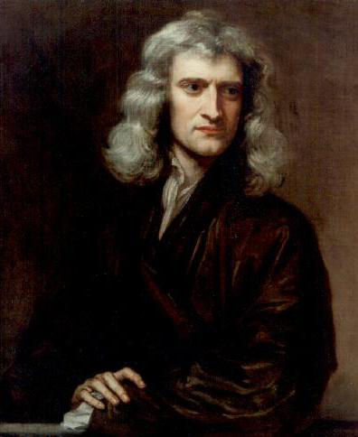
ISSAC NEWTON
Nació el 25 de diciembre de 1642, en Woolsthorpe, Lincolnshire, Inglaterra, es el más grande de los astrónomos ingleses; se destacó también como gran físico y matemático. Fue en realidad un genio al cual debemos el descubrimiento de la ley de gravitación universal, que es una de las piedras angulares de la ciencia moderna. Fue uno de los inventores del cálculo diferencial e integral
Newton creo las 3 Leyes fundamentales que son:
Ley de la Inercia
Ley Fundamental de la Dinámica
Ley de Principio de Acción y Reacción

Slide 4
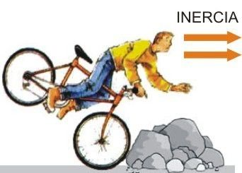
LEY DE INERCIA
Todo cuerpo persevera en su estado de reposo o movimiento uniforme y en la misma dirección y velocidad a no ser que sea obligado a cambiar su estado por fuerzas netas impresas sobre él

Slide 5
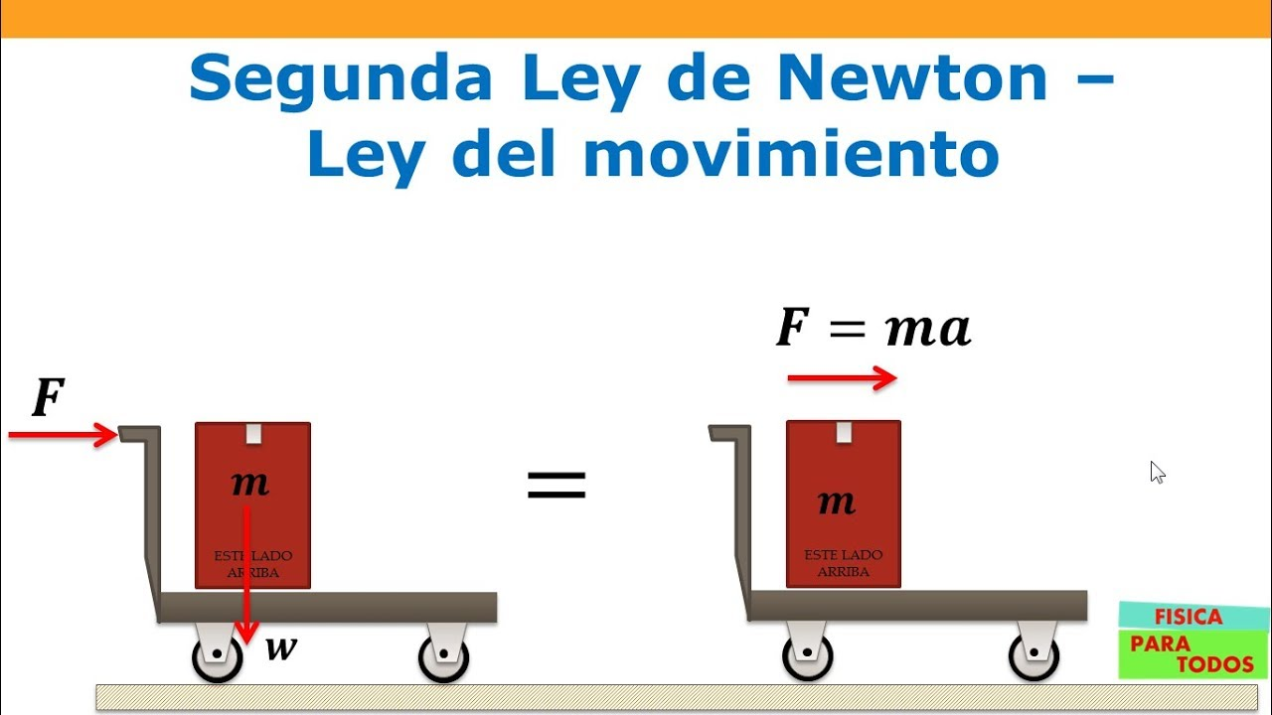
LEY FUNDAMENTAL DE LA DINÁMICA
Plantea que la fuerza neta aplicada sobre un objeto es directamente proporcional a la aceleración que este adquiere en su trayectoria

Slide 6
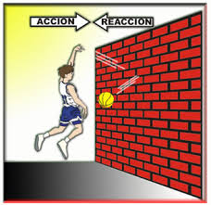
LEY DE PRINCIPIO DE ACCIÓN Y REACCIÓN
Toda acción genera una reacción de igual intensidad, pero en sentido opuesto. Es decir, siempre que un objeto ejerza una fuerza sobre otro, este último devolverá una fuerza de igual magnitud, pero en sentido opuesto al primero

Slide 7
EXPERIMENTO DE LA SEGUNDA LEY DE NEWTON: PRINCIPIO FUNDAMENTAL DE LA DINÁMICA EN ESTE VÍDEO VAMOS A EXPLICAR LA LEY DE LA FUERZA

Slide 8
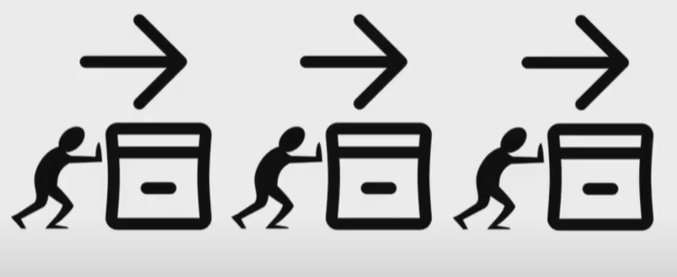
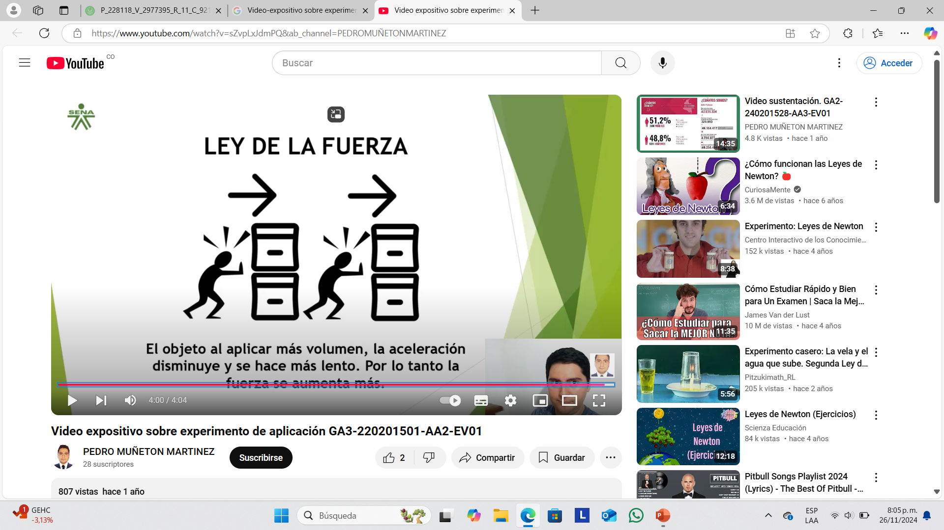
LEY DE FUERZA
Entre mayor es la fuerza que se le da a un objeto, mayor será su aceleración
EL objeto al aplicar más volumen, la aceleración disminuye, es decir, que el objeto se hace más lento y por lo tanto, la fuerza aumentaría más

Slide 9
CONCLUSIÓN
La conclusión de un experimento de aplicación debe resumir los hallazgos clave, reflexionar sobre los resultados obtenidos y destacar las posibles implicaciones prácticas

Slide 10
GRACIAS

